Slide 1
МАДОУ «Детский сад комбинированного вида № 2 « Ромашка»»
города Губкина Белгородской обл.
Развивающая игра
АССОЦИАЦИИ
«ПОМОГИ СКАЗКЕ»
Подготовила
Учитель-дефектолог
Лобынцева Инна Александровна

Slide 2
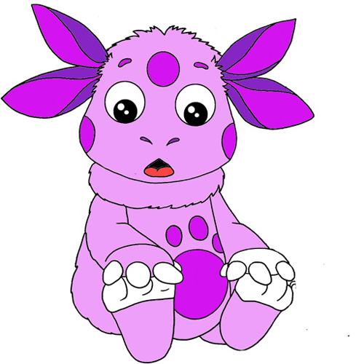
Цель игры – побудить детей к ассоциативному мышлению, развивать воображение, память, наблюдательность, умения быстро сосредоточиваться.
Воспитать у детей
умение удерживать
в памяти сюжет
сказки и уметь
находить связи
между сказкой
и её персонажем.

Slide 3
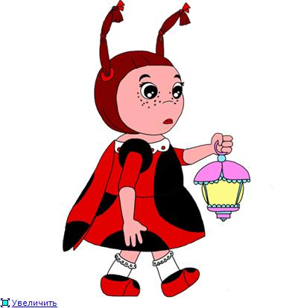
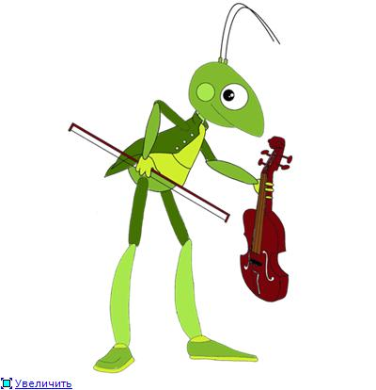
ПРАВИЛА ИГРЫ:
Педагог предлагает детям найти сказке пропавшего
персонажа

Slide 4
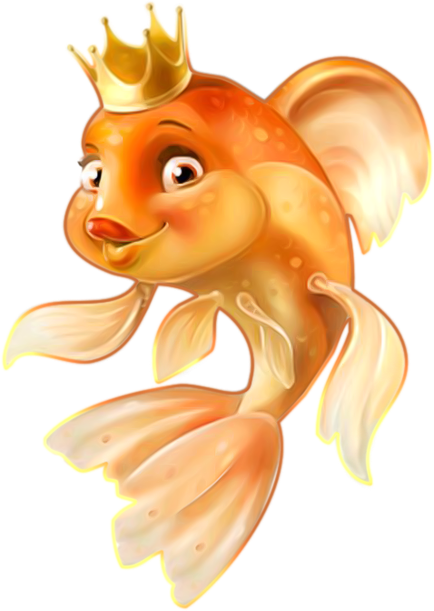
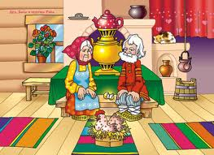
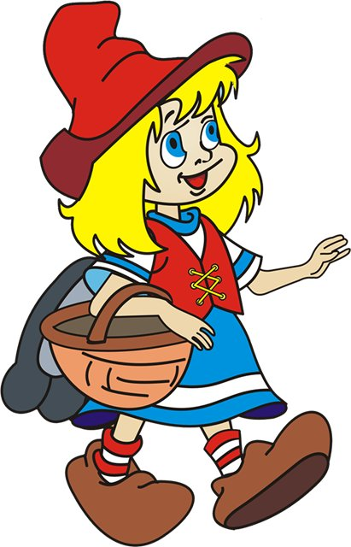

Slide 5
МОЛОДЕЦ!!!

Slide 6
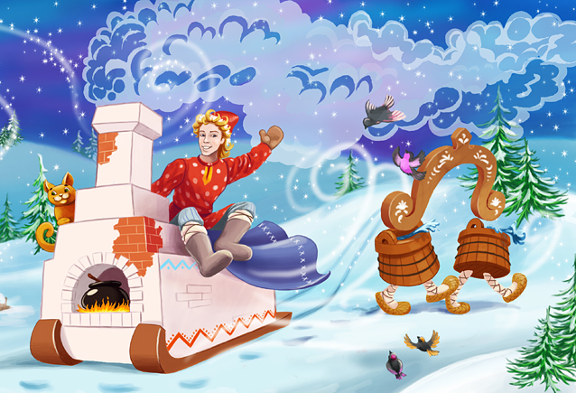

Slide 7
МОЛОДЕЦ!!!

Slide 8
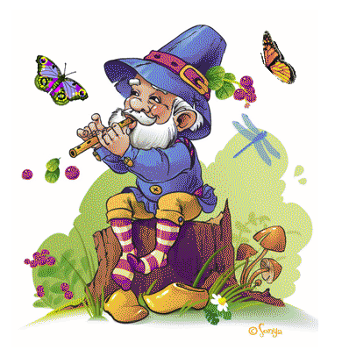

Slide 9
МОЛОДЕЦ!!!

Slide 10
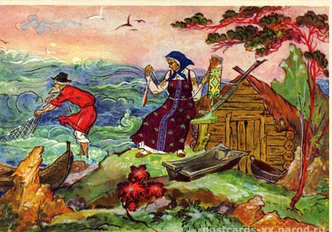

Slide 11
МОЛОДЕЦ!!!

Slide 12
МОЛОДЕЦ!!!
Желаем удачи!

